Slide 1
Картинки с выставки
Гаянова Эмма Миннимулловна
Учитель музыки I квалификационной категории МБОУ «Лицей № 149 с татарским языком обучения»

Slide 2
Цель урока:
Познакомить с сюитой, формировать представление о выразительных и изобразительных интонациях в произведении М.П. Мусоргского “Картинки с выставки”.

Slide 3
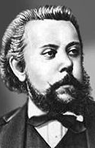
Модест Петрович Мусоргский
(1839— 1881)
знаменитый русский композитор.
Вспомните знакомые произведения композитора.

Slide 4
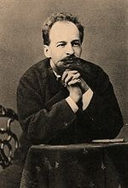
Виктор Александрович Гартман
(1834—1873)
русский архитектор, сценограф, художник и орнаментист, один из основоположников «русского стиля» в архитектуре.

Slide 5
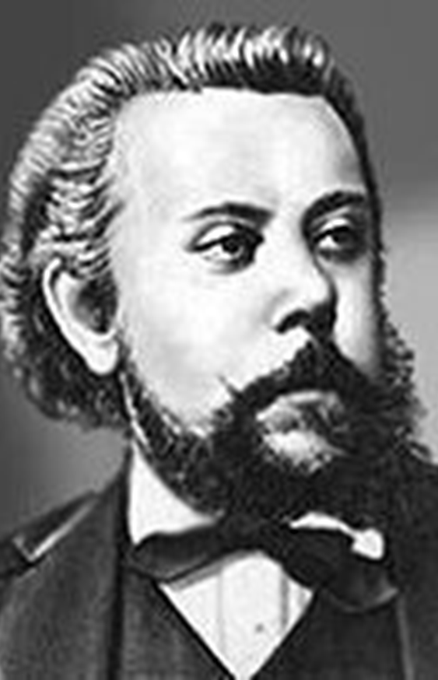
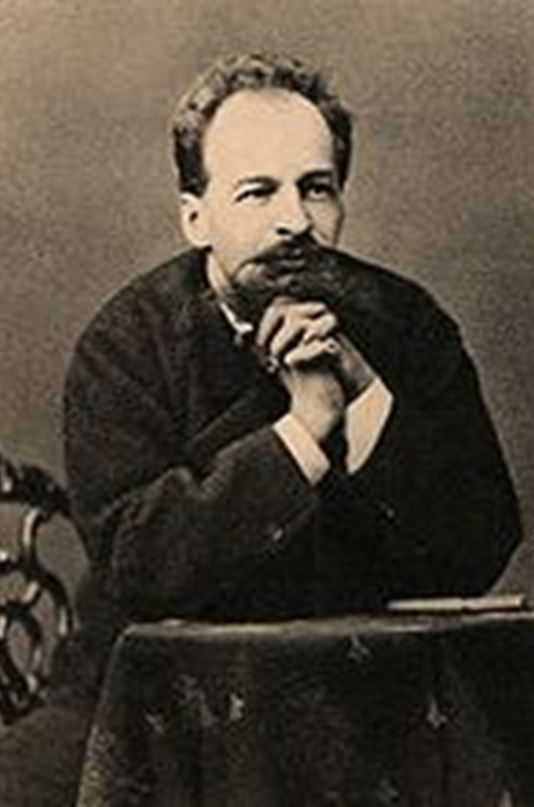
Мусоргский и Гартман познакомились в 1870 году, стали друзьями и единомышленниками.

Slide 6
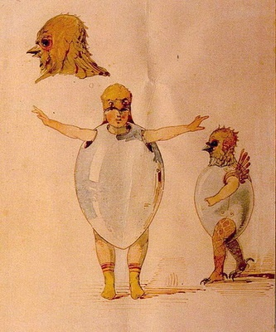
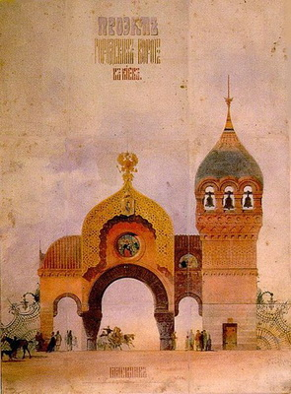

Выставка произведений В. Гартмана была организована в 1874 г. На ней были представлены работы художника маслом, зарисовки, акварели, эскизы театральных декораций и костюмов, архитектурные проекты. На выставке побывал Мусоргский, она произвела на него огромное впечатление. Появилась идея написать программную фортепианную сюиту, содержанием которой стали бы произведения художника.

Slide 7
Сюита- музыкальное произведение, которое состоит из нескольких частей, контрастных по характеру.
«Картинки с выставки» состоят из 10 частей.

Slide 8


В пьесе «Прогулка», которая связывает отдельные пьесы цикла, композитор подразумевал себя, прогуливающегося по выставке и переходящего от картины к картине. Мусоргский в этом цикле создал психологический портрет, проник в глубину своих персонажей, чего не было, конечно, в простых зарисовках Гартмана.

Slide 9
Балет невылупившихся птенцов
Эскиз к балету «Трильби» изображает у Гартмана крошечных птенцов в скорлупках. У Мусоргского этот эскиз превращается в «Балет невылупившихся птенцов».

Slide 10
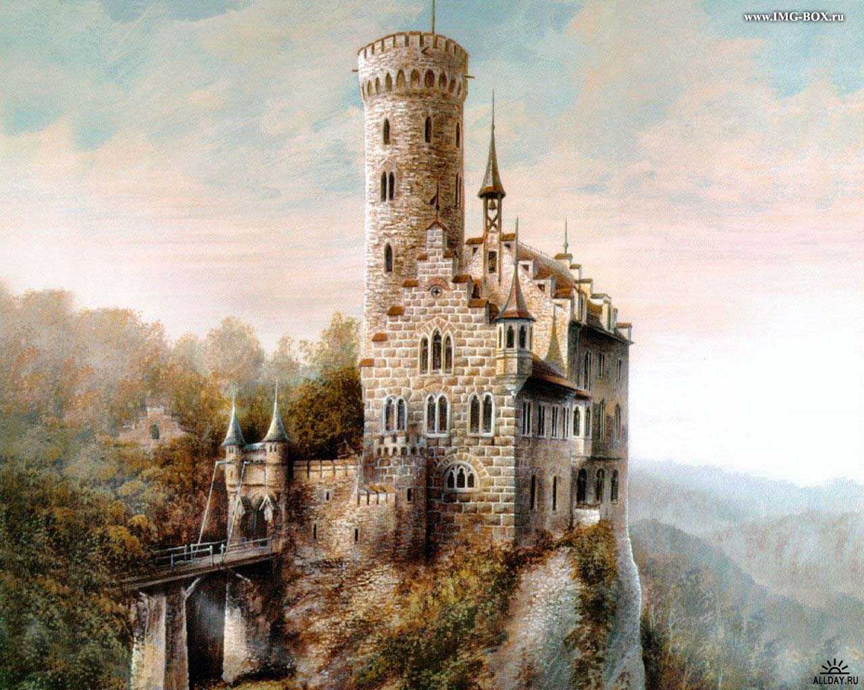
Старый замок
Мелодия пьесы «Старый замок» напоминает живое пение под аккомпанемент старинного инструмента, приглашает нас на прогулку по итальянскому замку.
Картина не сохранилась.

Slide 11
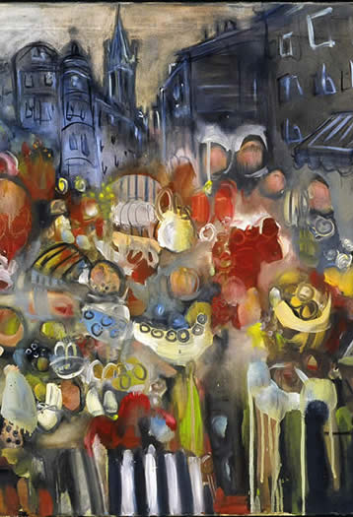
Лиможский рынок
«Лимож. Рынок» (Лимож — город во Франции.). Слышна неумолчная болтовня кумушек, передающих друг другу городские сплетни. Картина Гартмана не сохранилась.

Slide 12
Избушка на курьих ножках
Часы-избушка вдохновили композитора на музыкальный рисунок полёта Бабы-Яги

Slide 13
«Богатырские ворота»
Пьеса основана на эскизе Гартмана к архитектурному проекту киевских городских ворот.

Slide 14
Композитор иллюстрировал рисунки художника или создал свои образы, под впечатлением от увиденного на выставке?
Благодаря выразительным и изобразительным возможностям музыки, картинки Мусоргского получились красочными, живописными!

Slide 15
Картинки с выставки - один из лучших шедевров в русской фортепианной музыке.

